Slide 1
2. Unitatea aritmetică și logică
Adunarea
Înmulțirea
Împărțirea
Numere și operații în virgulă mobilă

Slide 2
Înmulțirea
Înmulțirea
Înmulțirea prin deplasare și adunare
Tehnica Booth
Înmulțirea într-o bază superioară
Înmulțirea matriceală
Arborele Wallace
Circuite de înmulțire pipeline

Slide 3
Înmulțirea
Înmulțirea numerelor binare: similară cu cea a numerelor zecimale
Primul operand: deînmulțit
Al doilea operand: înmulțitor
Rezultatul: produs
Dacă se ignoră biții de semn, prin înmulțirea a doi operanzi de câte n biți se obține un produs de 2n biți

Slide 4
Înmulțirea
Înmulțirea
Înmulțirea prin deplasare și adunare
Tehnica Booth
Înmulțirea într-o bază superioară
Înmulțirea matriceală
Arborele Wallace
Circuite de înmulțire pipeline

Slide 5
Înmulțirea prin deplasare și adunare (1)
Adună deînmulțitul X cu el însuși de Y ori
Algoritmul:
Se selectează cifrele înmulțitorului una câte una de la dreapta la stânga
Se înmulțește deînmulțitul cu cifra selectată a înmulțitorului
Se plasează produsul intermediar la stânga rezultatelor precedente

Slide 6
Înmulțirea prin deplasare și adunare (2)
În cazul înmulțirii binare, cifrele sunt 0 sau 1
Exemplu: X = 9 (1001₂), Y = 10 (1010₂)
Deînmulțit 1 0 0 1 ×
Înmulțitor 1 0 1 0
0 0 0 0
Produse parțiale 1 0 0 1
0 0 0 0
1 0 0 1 _
Produs 1 0 1 1 0 1 0 (5A₁₆ = 90)

Slide 7
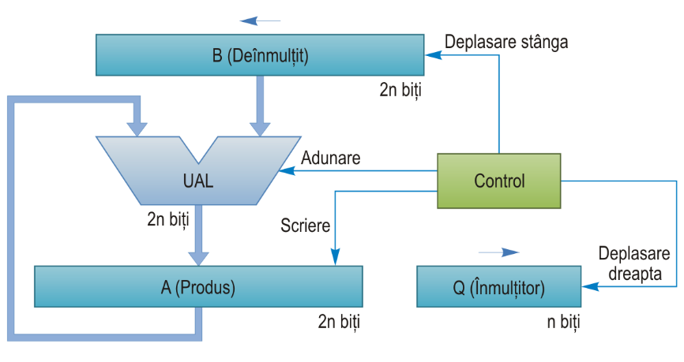
Înmulțirea prin deplasare și adunare (3)

Slide 8
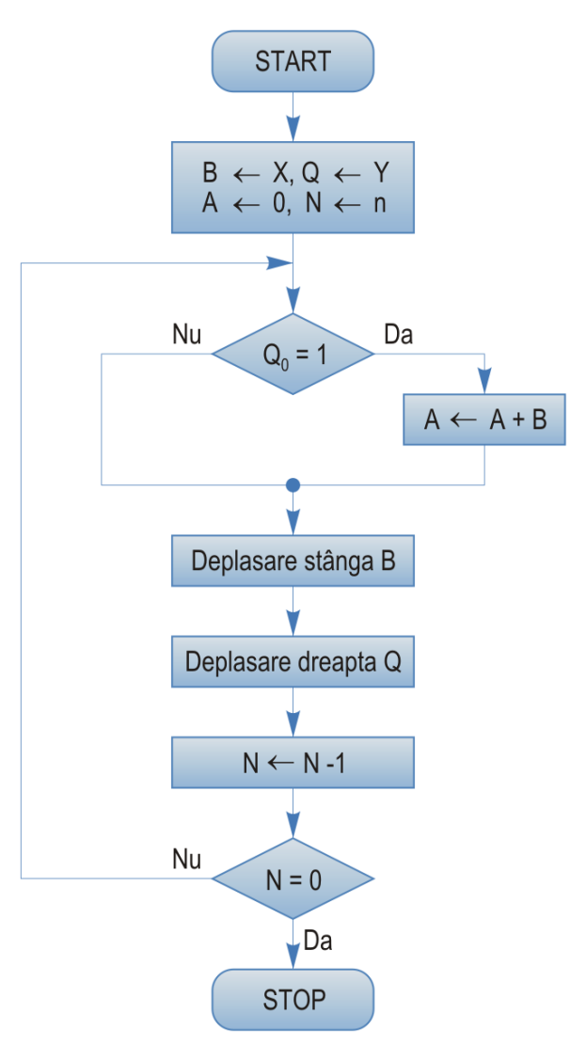
Înmulțirea prin deplasare și adunare (4)

Slide 9
Înmulțirea prin deplasare și adunare (5)
Algoritmul original deplasează deînmulțitul la stânga cu inserarea zerourilor în noile poziții
În locul deplasării deînmulțitului la stânga, se poate deplasa produsul la dreapta
Deînmulțitul este fix relativ la produs
Sumatorul trebuie să fie de numai n biți → doar jumătatea din stânga a registrului produs este modificată în timpul adunării

Slide 10
Înmulțirea prin deplasare și adunare (6)
Registrul produs are un spațiu liber cu dimensiunea egală cu cea a înmulțitorului
Pe măsură ce acest spațiu liber se reduce, se elimină și biții înmulțitorului
Versiunea finală a circuitului de înmulțire combină produsul (registrul A) cu înmulțitorul (registrul Q)
Registrul A este de numai n biți
Produsul este format în registrele A și Q

Slide 11
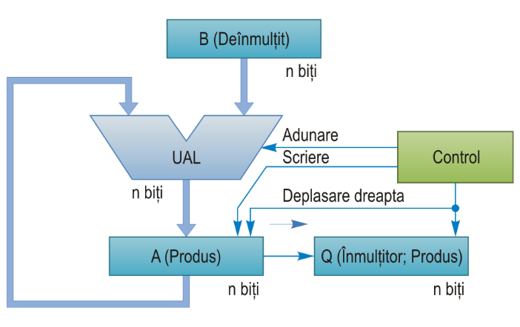
Înmulțirea prin deplasare și adunare (7)

Slide 12
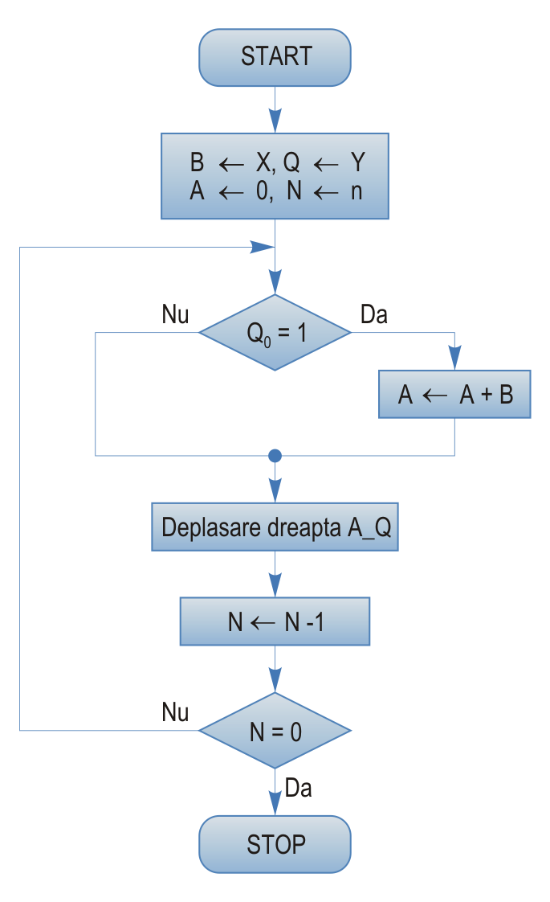
Înmulțirea prin deplasare și adunare (8)

Slide 13
Înmulțirea prin deplasare și adunare (9)
Exemplul 2.1
X = 9 (1001₂), Y = 12 (1100₂)
Versiunea finală a algoritmului de înmulțire
Rezultatul: 0110 1100₂ = 6C₁₆ = 96 + 12 = 108
Pas | A | Q (Y) | B (X) | Operații
0 | 0000 | 1100 | 1001 | Inițializare
1 | 0000 | 0110 | 1001 | shr (A_Q)
2 | 0000 | 0011 | 1001 | shr (A_Q)
3 | 1001 0100 | 0011 1001 | 1001 1001 | A ← A + B shr (A_Q)
4 | 1101 0110 | 1001 1100 | 1001 1001 | A ← A + B shr (A_Q)

Slide 14
Înmulțirea
Înmulțirea
Înmulțirea prin deplasare și adunare
Tehnica Booth
Înmulțirea într-o bază superioară
Înmulțirea matriceală
Arborele Wallace
Circuite de înmulțire pipeline

Slide 15
Tehnica Booth (1)
Aplicarea algoritmului de înmulțire pentru numere cu semn:
Conversia deînmulțitului și înmulțitorului la numere pozitive și memorarea semnelor
Produsul va fi înlocuit prin complementul său față de 2 dacă semnele originale sunt diferite
Tehnica Booth:
Elimină necesitatea conversiei operanzilor la forma pozitivă
Poate reduce numărul operațiilor necesare

Slide 16
Tehnica Booth (2)
Ideea principală: dacă se poate efectua atât adunare, cât și scădere, există mai multe posibilități de a calcula un produs
Un șir de cifre de 0 din înmulțitor necesită numai deplasare
Un șir de cifre de 1 poate fi tratat ca un număr cu valoarea L – R
L – ponderea cifrei 0 dinaintea cifrei 1 celei mai din stânga
R – ponderea cifrei 1 celei mai din dreapta

Slide 17
Tehnica Booth (3)
Exemplu: Pentru N = 01110₂, L = 2⁴ = 16, R = 2¹ = 2 ⇒ N = 16 – 2 = 14
Un număr de adunări succesive este înlocuit printr‑o scădere și o adunare
La înmulțirea prin tehnica Booth se consideră câte doi biți adiacenți ai înmulțitorului pentru a determina operația care trebuie efectuată

Slide 18
Tehnica Booth (4)
y_{i} | y_{i-1} | Operații
0 | 0 | Deplasare la dreapta
0 | 1 | Adunare deînmulțit, deplasare la dreapta
1 | 0 | Scădere deînmulțit, deplasare la dreapta
1 | 1 | Deplasare la dreapta

Slide 19
Tehnica Booth (5)
Observații
Se testează doi biți ai înmulțitorului într‑un pas: bitul curent y_{i} și bitul din dreapta y_{i -1} (bitul curent în pasul precedent)
Registrul Q este extins cu o poziție, Q₋₁, care conține bitul din dreapta
Deplasarea produsului la dreapta trebuie să păstreze semnul rezultatului intermediar → extinderea semnului

Slide 20
Tehnica Booth (6)
Exemplul 2.2
X = +13, Y = −10
Înmulțirea prin tehnica Booth
X = +13 = +1101₂ = 0 1101₂
Y = −10 = −1010₂ = 1 0110₂
−X = −13 = −1101₂ = 1 0011₂

Slide 21
Tehnica Booth (7)
Pas | A | Q (Y) | Q₋₁ | Q₀Q₋₁ | B (X) | Operații
0 | 0 0000 | 1 0110 | 0 | 0 0 | 0 1101 | Inițializare
1 | 0 0000 | 0 1011 | 0 | 1 0 | 0 1101 | shr (A_Q)
2 | 1 0011 1 1001 | 0 1011 1 0101 | 0 1 | 1 1 | 0 1101 | A ← A - B shr (A_Q)
3 | 1 1100+ | 1 1010 | 1 | 0 1 | 0 1101 | shr (A_Q)
4 | 0 1101 0 1001 0 0100+ | 1 1010 1 1101 | 1 0 | 1 0 | 0 1101 | A ← A + B shr (A_Q)
5 | 1 0011 1 0111 1 1011 | 1 1101 1 1110 | 0 1 | 0 1 | 0 1101 | A ← A - B shr (A_Q)
Rezultatul: 1 0111 1110₂ = −1000 0010₂ = −82₁₆ = −(8 x 16 + 2) = −130

Slide 22
Rezumat
Circuitul de înmulțire prin deplasare și adunare implementează metoda de înmulțire obișnuită
Circuitul poate fi optimizat pentru a utiliza registre de n biți și un sumator de n biți
Înmulțirea prin tehnica Booth testează doi biți ai înmulțitorului în fiecare pas
Elimină necesitatea conversiei operanzilor la numere pozitive
Permite operații cu numere cu semn (în C2)
Poate reduce numărul operațiilor necesare

Slide 23
Noțiuni, cunoștințe
Versiunea finală a circuitului de înmulțire prin deplasare și adunare
Versiunea finală a algoritmului de înmulțire prin deplasare și adunare
Execuția operației de înmulțire prin tehnica Booth
Avantaje ale tehnicii de înmulțire Booth

